Slide 1


BẢO VỆ MẪU SINH TRẮCTRONG XÁC THỰC TỪ XA SỬ DỤNG ĐẶC TRƯNG SINH TRẮC.
Tuesday, December 20, 2016
Nhóm thực hiện(1 người): Nguyễn Nam Tiệp
Giảng Viên HD:Th.S Nguyễn Thị Ái Thảo
Giảng viên PB:Th.s Trương Quỳnh Chi

Slide 2
Giới thiệu đề tài
Sự lỗi thời của hệ thống xác thực cũ.
Giới hạn từ phía người dùng.
Chưa có hệ thống nào thực sự được đưa vào thực tiễn với quy mô lớn.

Slide 3
Nội dung luận văn
Hiện thực giao thức được đề xuất
Đọc hiểu hệ thống xác thực sinh trắc
Đọc hiểu kĩ thuật bảo vệ sinh trắc: feature transform và fuzzy commitment
Hiện thực hai kĩ thuật trên
Nhúng hai kĩ thuật vào hệ thống xác thực từ xa có sử dụng đặc trưng sinh trắc
Đánh giá hệ thống

Slide 4
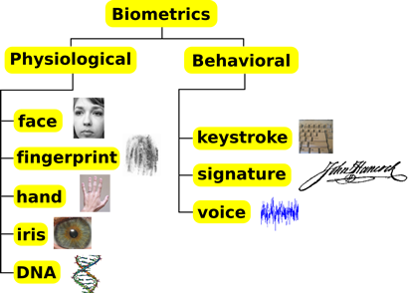
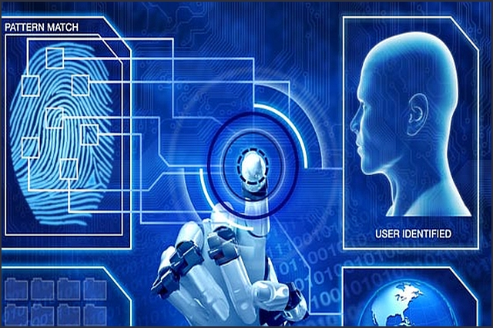
Đặc trưng sinh trắc là gì?
Sinh trắc là những thuộc tính vật lý, đặc điểm sinh học, riêng của mỗi cá nhân như vân tay, móng mắt, khuôn mặt,... để nhận diện.

Slide 5
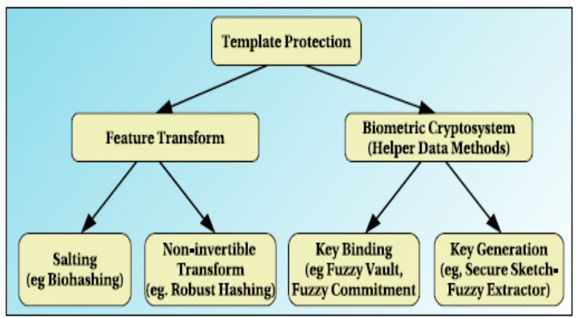
Phương pháp bảo vệ mẫu sinh trắc

Slide 6
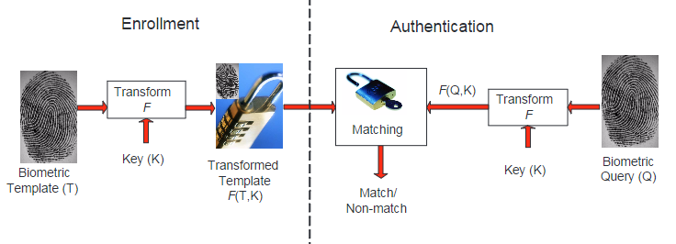
Non-invertible Transformation

Slide 7
Đặc tính của Non-invertible transform
Homomorphic encryption. T - T’ ~ F(T) - F(T’).
One-way transfromations(hash)

Slide 8
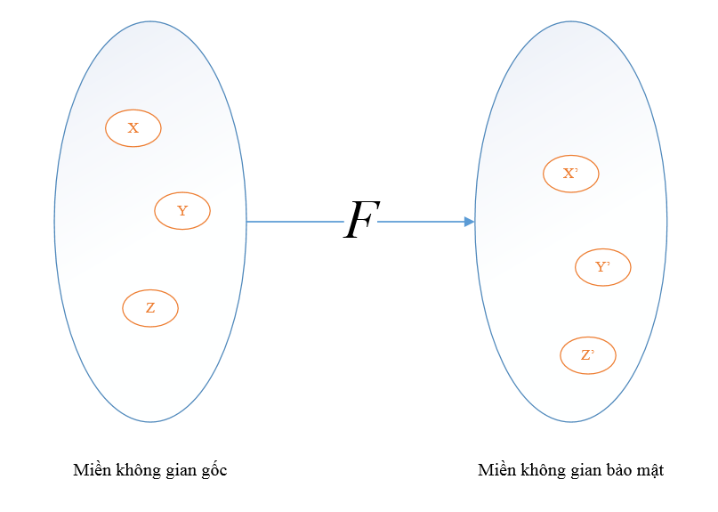
Đây là phép biến đổi một chiều dựa vào hàm biến đổi F.

Slide 9
Cốt lõi của phép biến đổi này là phép nhân ma trận. Với công thức tổng quá là y = A.x với x là mẫu sinh trắc gôc, A là ma trận trực giao, y là kết quả sau khi biến đổi, với ma trận trực giao được sinh ra theo phương pháp His-ham Al-assam.

Slide 10
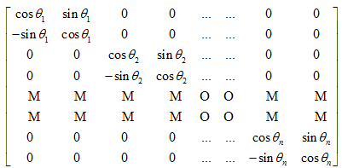
Giới thiệu đề tài
Ý tưởng chính của phương pháp: Ánh xạ các vector đặc trưng x sang miền bỏa mật sử dụng ma trận A: y = A.x
Với ma trận trực giao A có dạng:

Slide 11
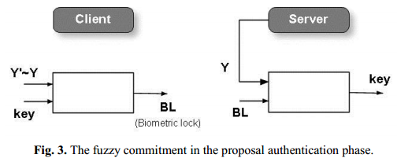
Giới thiệu đề tài
Fuzzycommitment: sử dụng sức mạnh của logic mờ để chuyển dữ liệu thành dạng an toàn trước khi truyền trên kênh.

Slide 12
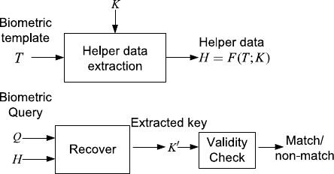
Đặc điểm của fuzzy commitment
Biometric Cryptosystem

Slide 13
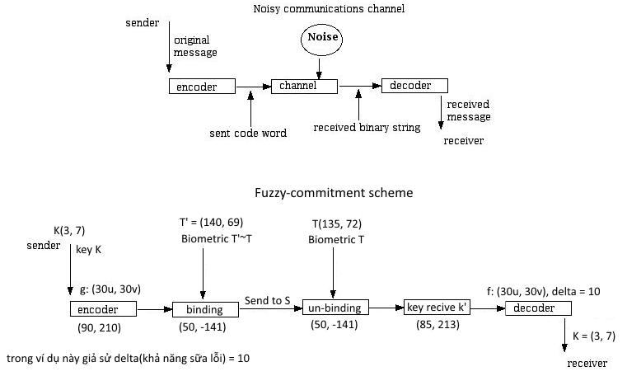
Sơ đồ ý tưởng fuzzy-commitment

Slide 14
Đặc điểm của fuzzy-commitment
Không thể lấy được khóa hay mẫu sinh trắc từ helper-data, và helper-data sẽ được public.

Slide 15
Giới thiệu đề tài
Như trên hình 3 đã nói rất rõ ý tưởng. Lúc enrollment server sẽ lưu sinh trắc của người dùng. Trong lúc xác thực người dùng sẽ truyền khóa K đến server để xác thực, nhưng nếu truyền khóa K thì rất dễ bị kẻ xấu lấy hoặc thay đổi, chính vì vậy nên trước khi truyền chúng ta sẽ kết hợp với sinh trắc của người dùng thông qua phép kết hợp đặc biệt để tạo thành BiometricBlock, cái này sẽ gửi lên server và server sẽ kiểm tra nếu mẫu sinh trắc này có một sai số trong khoảng cho phép thì sẽ phục hồi lại giống như khóa K lúc gởi đến và đây là cũng một người còn không thì ngược lại.

Slide 16
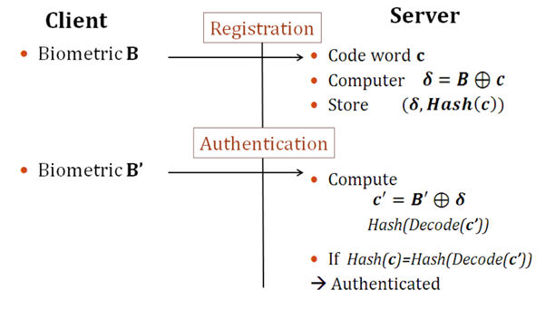
Fuzzy-commitment
Hệ thống xác thực sử dụng fuzzy-commitment:

Slide 17
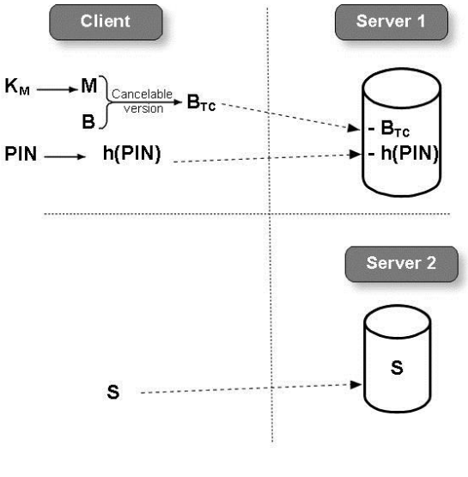
Mô hình đề xuất.
Enrrollment.

Slide 18
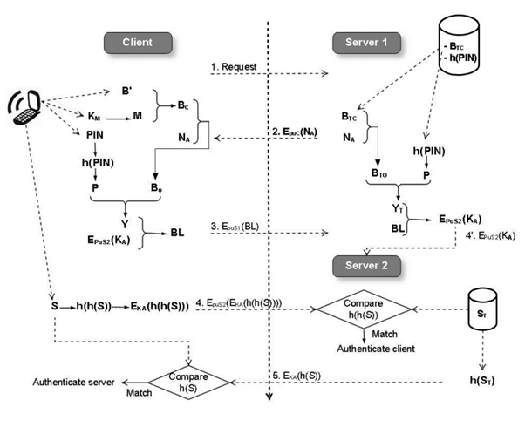
Mô hình đề xuất
Authentication.

Slide 19
Đánh giá hệ thống
Hệ thống có khả năng chống lại các loại tấn công.
Biometric template attack
Replay attack
Man-midle-attack
Insider attack

Slide 20
Đánh giá PCA
Là phần quan trọng nhất trước khi hoàn thiện hệ thống.
Phương pháp này sử dụng độ lệch Euclidean distance giữa hai vector, liệu rằng nó có chấp nhận độ lệch mới được đề xuất trong luận văn này hay không?.(độ lệch giữa từng thành phần của vector sinh trắc).

Slide 21
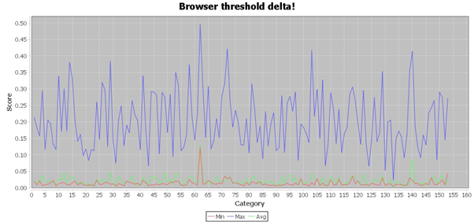
Kiểm tra độ tương thích PCA

Slide 22
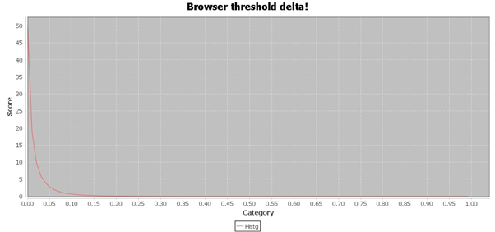
Histogram PCA

Slide 23
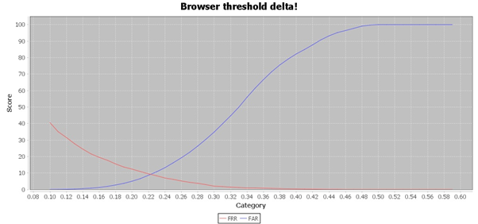
Kiểm tra phương pháp trích xuất

Slide 24
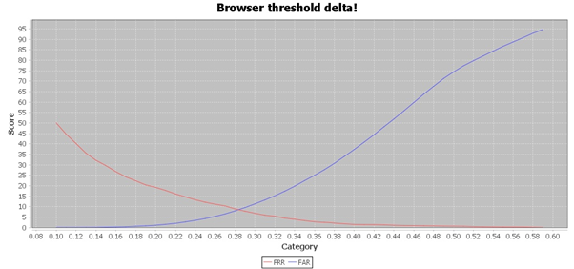
Kiểm tra Non-invertible Transform

Slide 25

Kiểm tra hệ thống

Slide 26
Kết luận
Kết quả thu được khá khả quan, với chỉ số sai lệch khoản hơn 8% thì đây có thể được xem là một thành công.
Hiệu suất chương trình gần như không thay đổi so với hệ thống cũ vì tuy giải thuật hơi phức tạp như độ khó của phép tính không quá cao và phép nhân hai ma trận cũng không tốn nhiều tài nguyên vì đây là nhân với ma trận trực giao.

Slide 27
CHÂN THÀNH CẢM ƠN

